Slide 1
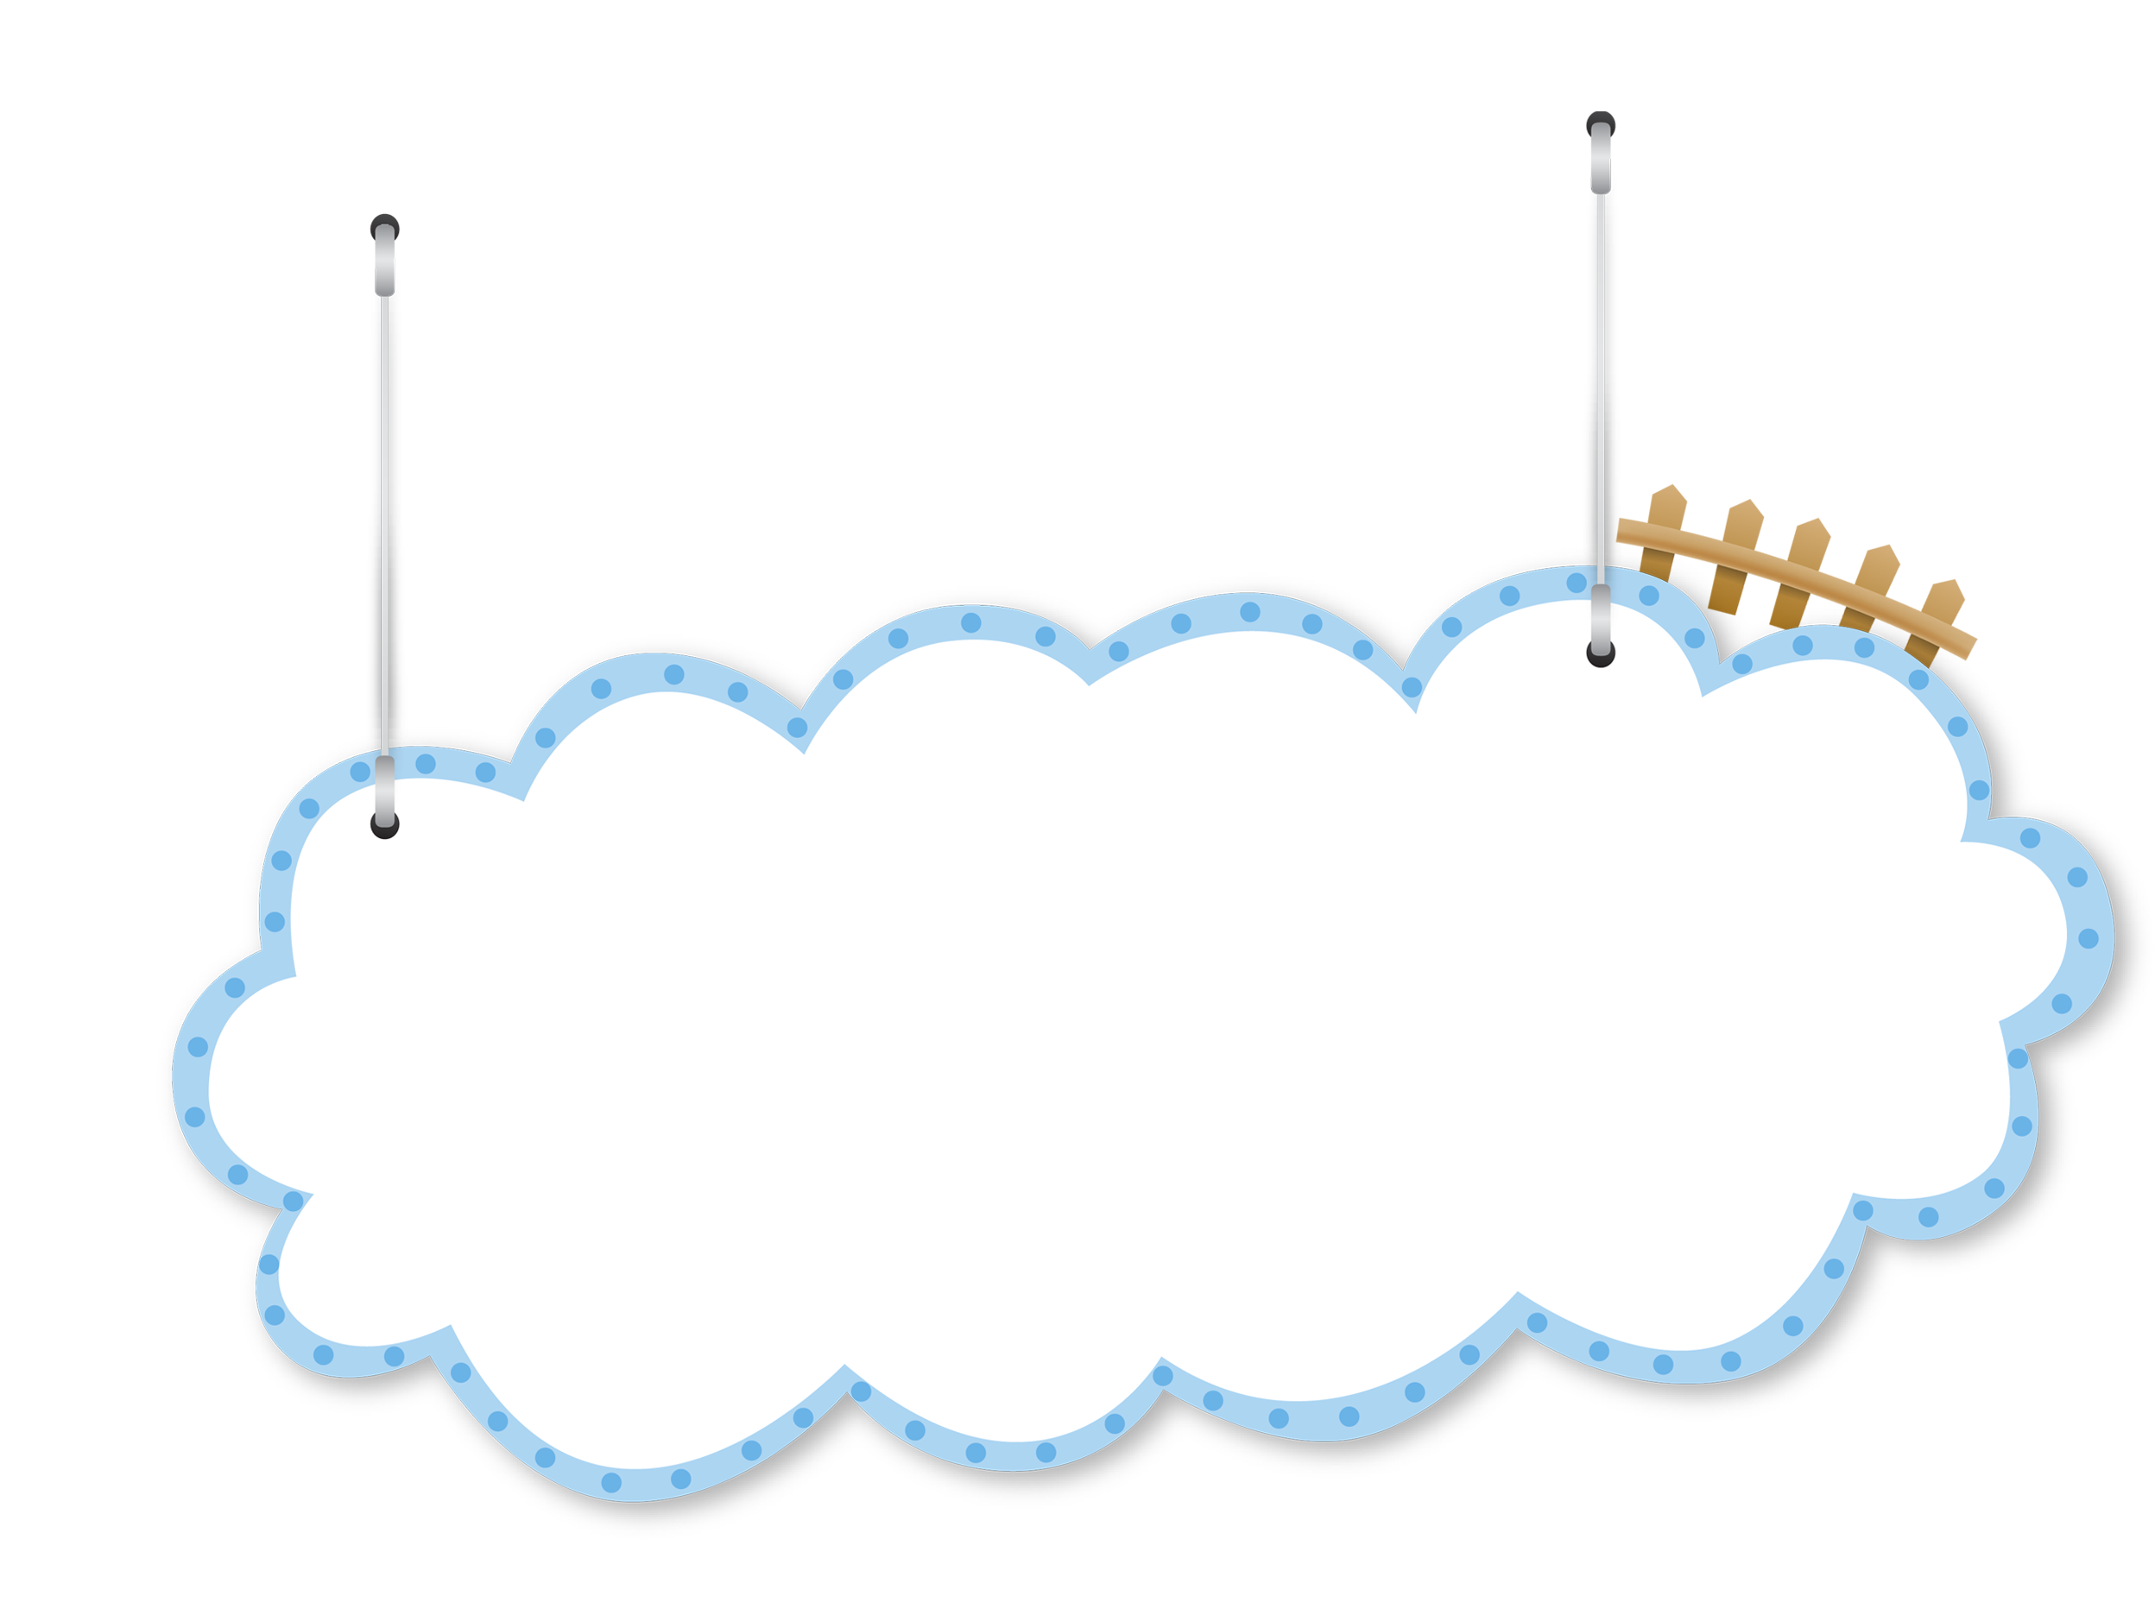


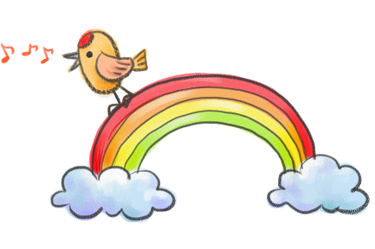

Khởi động

Slide 2
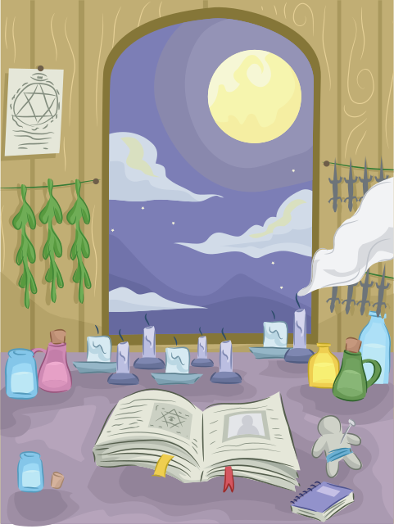
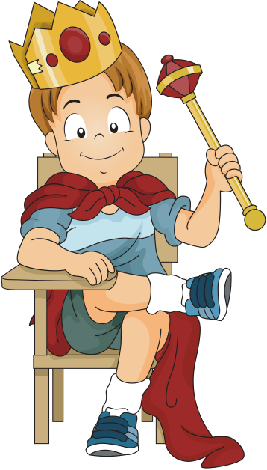

Đố bạn!
6 l = ?ml
6000
660
600

Slide 3
Đố bạn!
10ml x 3 =
300 l
30ml
30 l

Slide 4
Đố bạn!
200ml + 320ml = 620ml. Đúng hay sai?
Đúng
Sai

Slide 5


Bài 33: Nhiệt độ Đơn vị đo nhiệt độ

Slide 6
Khám phá

Slide 7
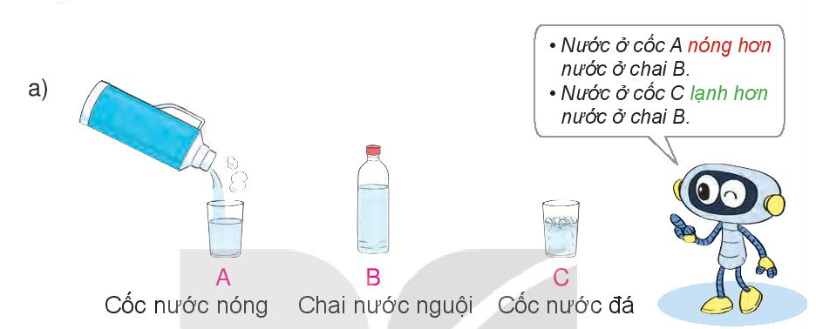
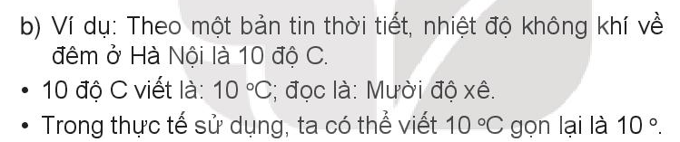

Slide 8



Hoạt Động

Slide 9
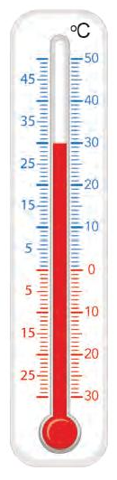
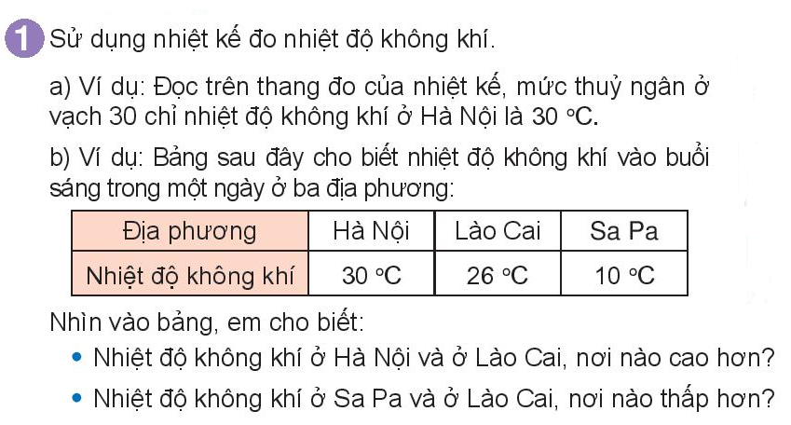
Hà Nội
Sa Pa

Slide 10
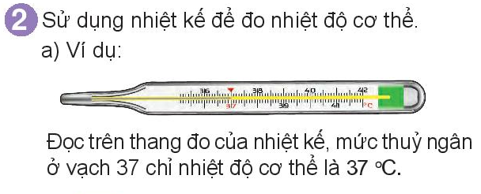
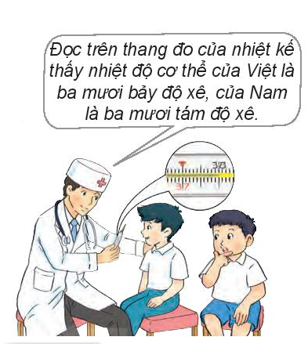
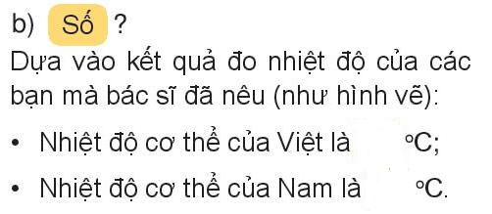

37
38

Slide 11
Luyện tập

Slide 12
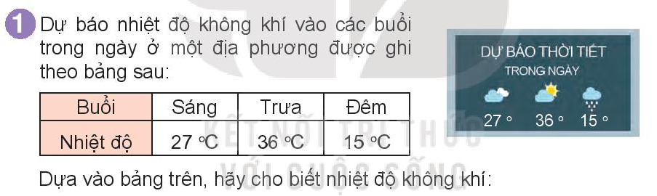
Buổi sáng:
Buổi trưa:
Buổi đêm:
Thấp nhất là:
Cao nhất là:

Slide 13
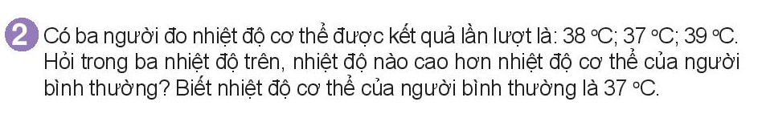
Giải
Ta có 37 ºC < 38 ºC < 39 ºC nên nhiệt độ 38 ºC, 39 ºC cao hơn nhiệt độ cơ thể của người bình thường.

Slide 14


